Slide 1




为什么说理想信念是精神之“钙”
选自《思想道德与法治》专题五

Slide 2
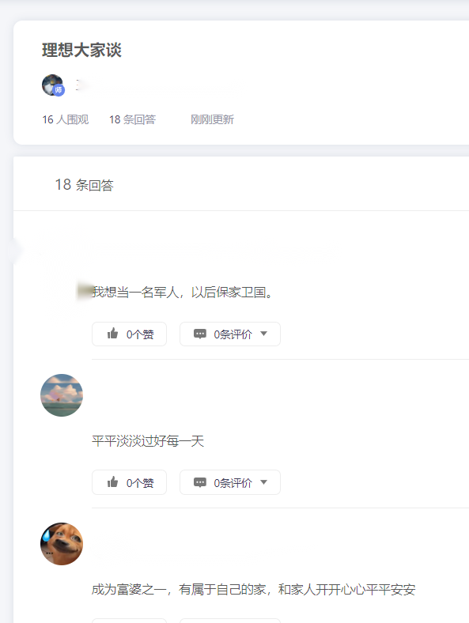
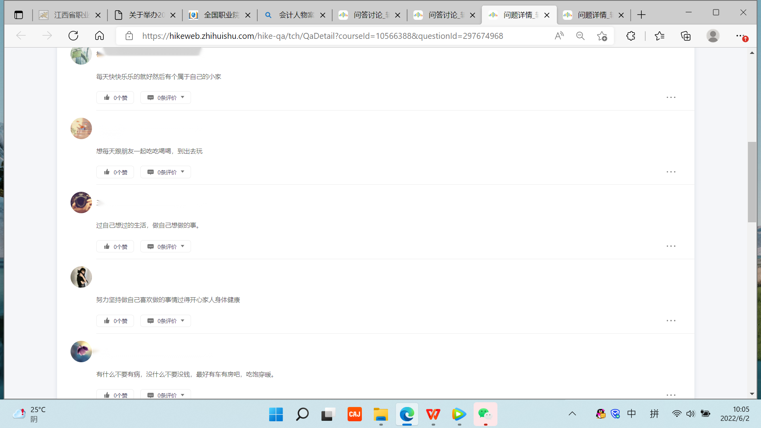
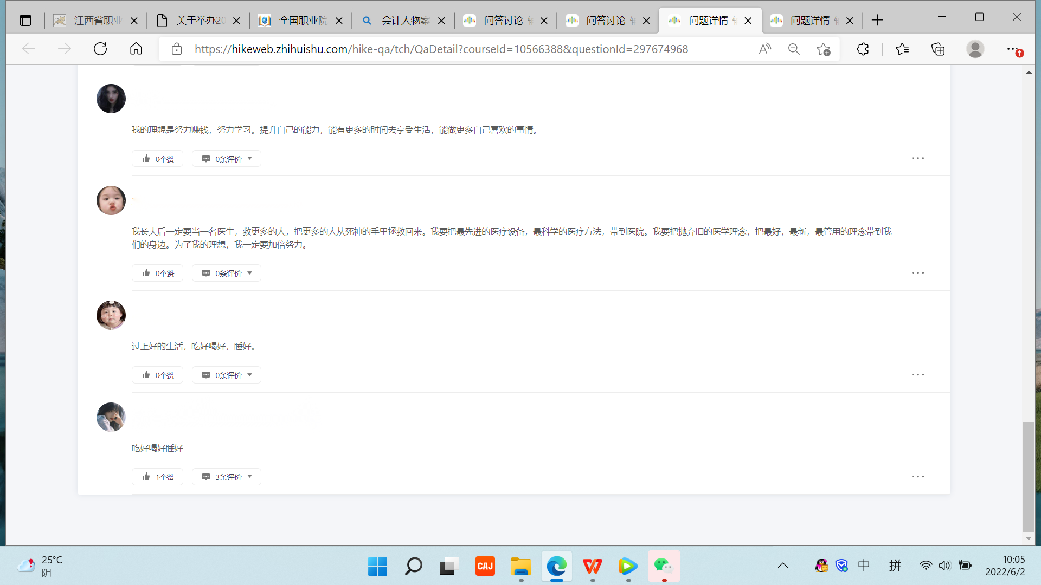
理想大家谈

Slide 3




Slide 4


老师，您好。来学校这么长时间了，总是想看书但又不自觉的拿起手机 打游戏或刷抖音，其实也觉得没意思，但一天天的又不知道该怎么过， 找不到目标也没有动力。老师，你说我该怎么办？
同学，你这是 缺钙。
老师，我身体很好，不缺钙。
我说的是精神上的钙，一个人精神上缺钙，就 容易生活空虚，陷入你所说的这种无力状态。
老师，你说的这个精神上的钙，具体指的是什么呢？

Slide 5

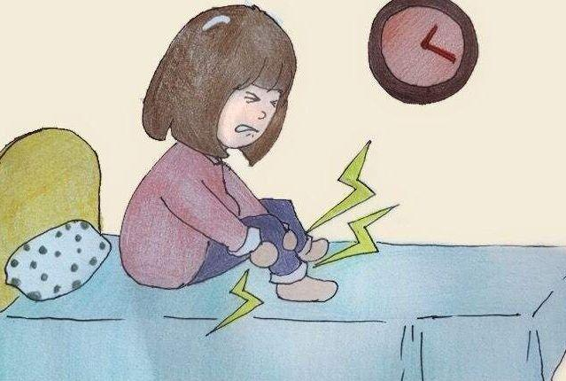
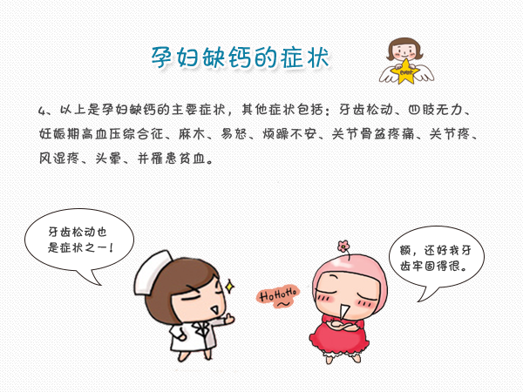
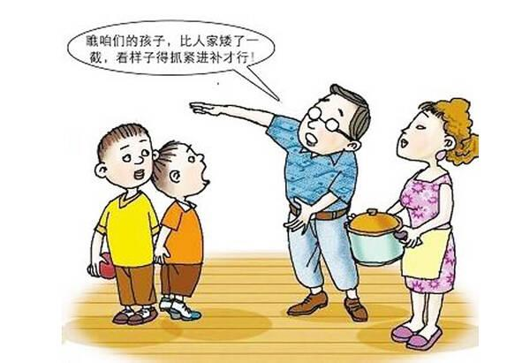
缺钙的危害性

Slide 6
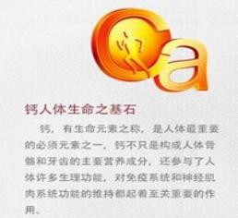
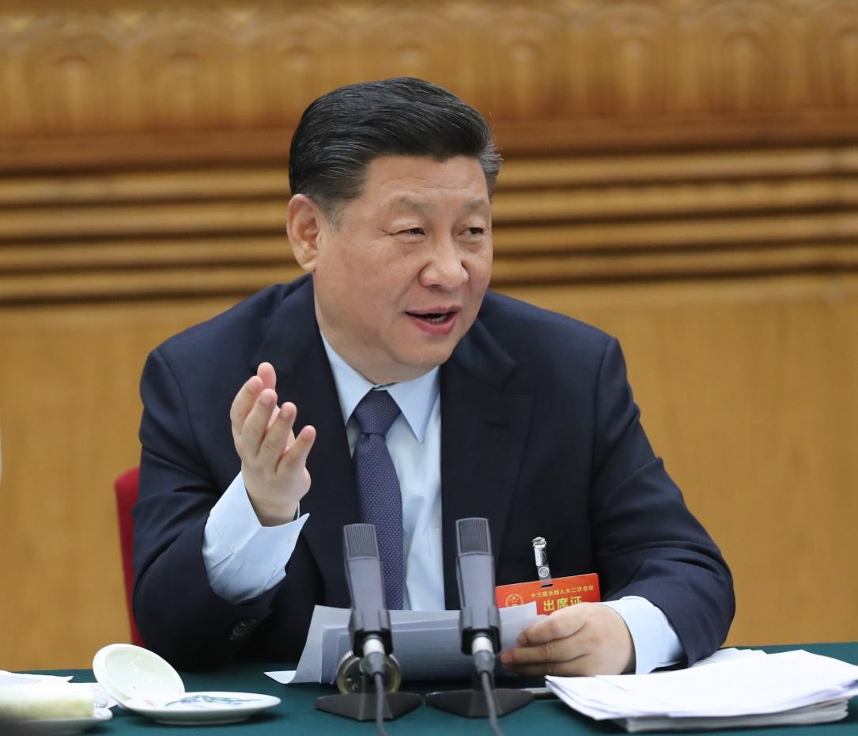
理想信念就是共产党人精神上的“钙”，没有理想 信念，理想信念不坚定，精神上就会“缺钙”，就会得 “软骨病”。
——2012年11月17日，在十八届中共中央政治局第一次集体学习时的讲话

Slide 7


习近平的理想观：从要“为人民做实事”，到“理想信念 是精神之钙“
“15岁来到黄土地时，我迷惘，彷徨;22岁离开黄土地时，我已经有着坚定的人生目标，充满自信。作为一个人民公仆，陕北高原是我的根，因为这里培养出了我不变的信念：要为人民做实事。”
A
  “理想信念就是共产党人精神上的‘钙’。 没有理想信念，理想信念不坚定，精神上就 会‘缺钙’，就会得‘软骨病’”
B

Slide 8
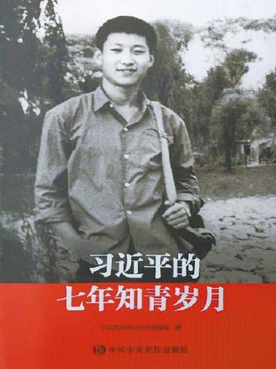
先后8次写入团申请书
先后10次写入党申请书
理想信念犹如定海神针
心中有信仰，脚下有力量。

Slide 9
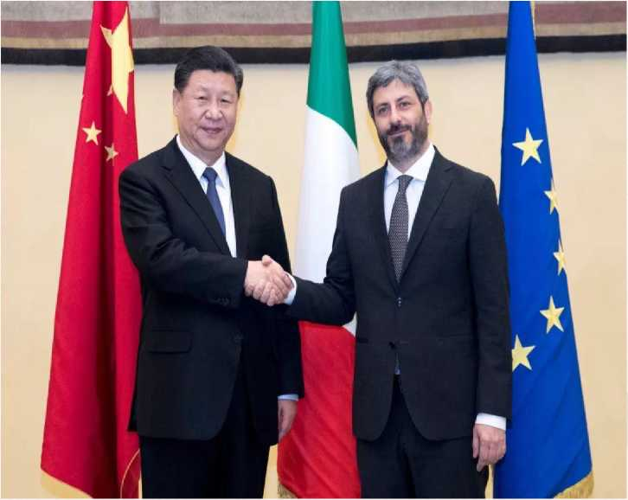
我将无我，不负人民。
2019年3月22日,习近平主席在罗马会见意大利众议长菲科。

Slide 10
理想信念对大学生的意义
人生的“定向器”
理想信念昭示奋斗目标

Slide 11
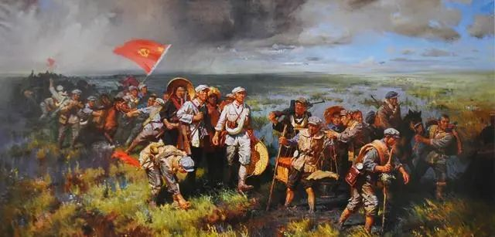
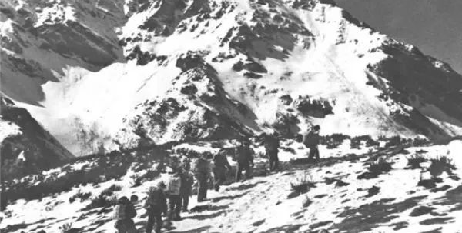
指挥员的平均年龄不足25岁，战斗员
的年龄平均不足20岁，漫漫长征路，
战士们只有几杆土枪在手，但面对的
却是装备了飞机大炮机关枪且兵力数
十倍于己的敌军。即使是这样的困境
，依然没有压垮年轻的红军战士。他
们周旋在庞大的敌军中，在追击、围
捕、堵截中迎来一场又一场战斗。
红军长征时经过的雪山——川康边界的夹金山

Slide 12
理想信念对大学生的意义
人生的“定向器”
理想信念昭示奋斗目标
人生的“动力源”
理想信念提供前进动力

Slide 13

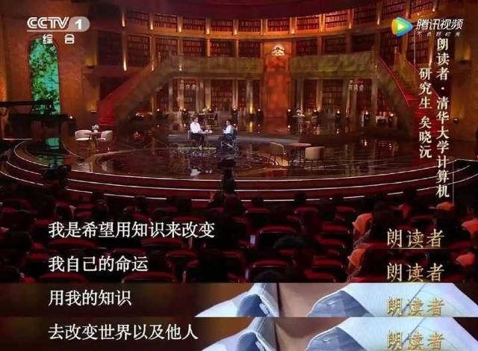
矣晓沅：“轮椅超人”和他心中的广袤天地
他是清华大学计算机系专业学生，他的名字叫矣晓沅。
道路阻且长，但矣晓沅的内心，是笃定的。
“我是幸运的，因为我还能阅读，还能用双手编写程序代码，在这个世界上，还有很多身体比我更加不便的人。学习对他们来说，有更多阻碍。我希望将来能继续进行计算机领域的研究，在语音识别、文字识别和输入法等领域，创造出能让他们更加方便使用的工具。”

Slide 14


习近平总书记指出：“网络安全和信息化是事关国家安全和国家发展、事关广大人民群众工作生活的重大战略问题，要从国际国内大势出发，总体布局，统筹各方，创新发展，努力把我国建设成为网络强国。”

Slide 15
理想信念对大学生的意义
人生的“定向器”
理想信念昭示奋斗目标
人生的“动力源”
理想信念提供前进动力
人生的“顶梁柱”
理想信念提供精神支柱

Slide 16
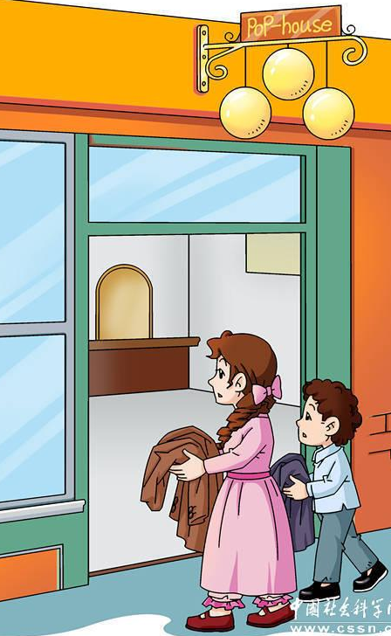
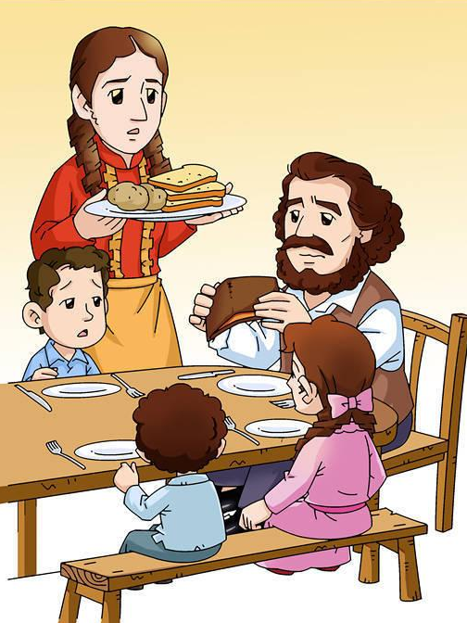
“一个星期以来，我已达到非常痛苦的地步：因为外衣进了当铺，我不能再出门，因为不让赊账，我不能再吃肉。”
——卡尔 马克思

Slide 17
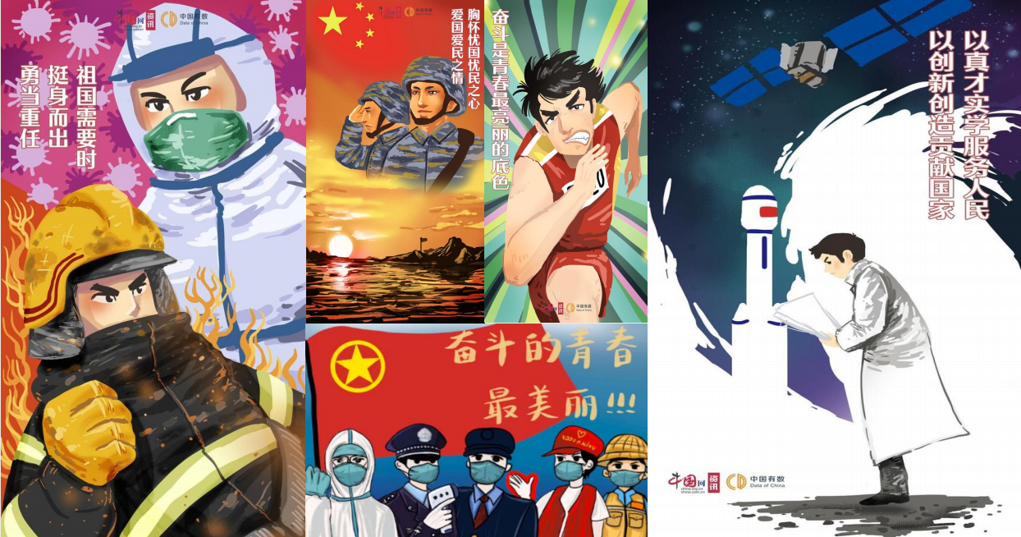
只有树立崇高的理想信念，才会有着强大的责任感

Slide 18
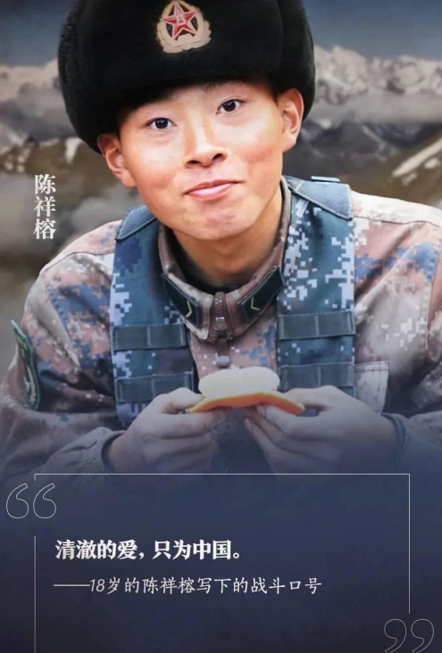
“清澈的爱，只为中国。”
这是18岁的陈祥榕写下的战斗口号。
班长孙涛问他：“你一个‘00后’的新兵，口号这么‘大’？”
“班长，这跟年龄没关系，我就是这么想的，也会这么做的。”
他坚定地说，而他也的确做到了。
请党放心 强国有我

Slide 19
理想信念对大学生的意义
人生的“定向器”
理想信念昭示奋斗目标
人生的“动力源”
理想信念提供前进动力
人生的“顶梁柱”
理想信念提供精神支柱
人生的“营养剂”
人生的“顶梁柱”
理想信念提高精神境界

Slide 20



小 结
坚定理想信念，矢志拼搏奋斗走好我们新时代的长征路。

Slide 21
思考题
请同学们结合某个现实案例来谈一谈你对理想信念的认识， 课堂上与大家分享。
阅读书目推荐
1.金一南：《苦难辉煌》，华艺出版社2019年版。
2.国家卫生健康委员会宣传司：《最美逆行者》，人民出版社2020年版。

